Slide 1
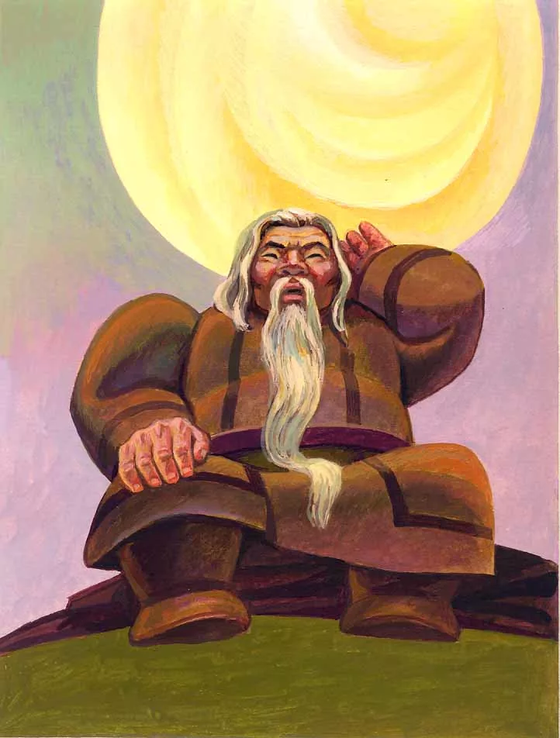
Олоҥхоҕо киһи үтүө аатын туһунан.
“Олоҥхо – саха норуотун энциклопедията, бары күндүтэ мустубут музейа. Саха фольклорун бары жанрдарын синтеһэ, киһи билэр бары поэтическай ньыматын сиэркилэтэ” (Суорун Омоллоон).
Олоҥхо – норуот тылынан уус-уран айымньытын чыпчаала. Бухатыырдар охсуһууларын көрдөрөр героическай эпос. Саха олоҕу анаарыыта, историята, философията, өркөн өйө.
Олоҥхо кистэлэҥэ – өлбөт-сүппэт сырдык тыыннаах идиэйэтигэр, кэрэхсэбиллээх киэбигэр, уран уус тылыгар.

Slide 2
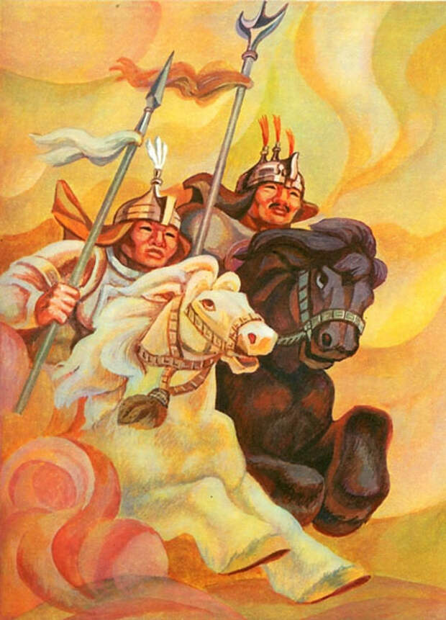

Олоҥхо суолтата – киһи кыаҕын, күүһүн, өйүн, үтүөтүн, чулуутун уруйдуур. Киһи туһунан гимн.
Киһини харыстыырга, сыаналыырга, үрдүктүк тутарга, норуот үгэстэрин тутуһарга, сахалыы сиэргэ-майгыга үөрэтэр..
Кривошапкина Валентина Семеновна
ГБПОУ «ХОК»
им.Н.Е. Мординова-Амма Аччыгыйа

Slide 3
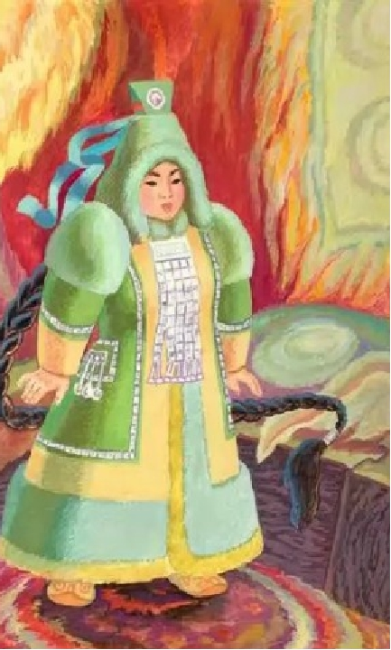
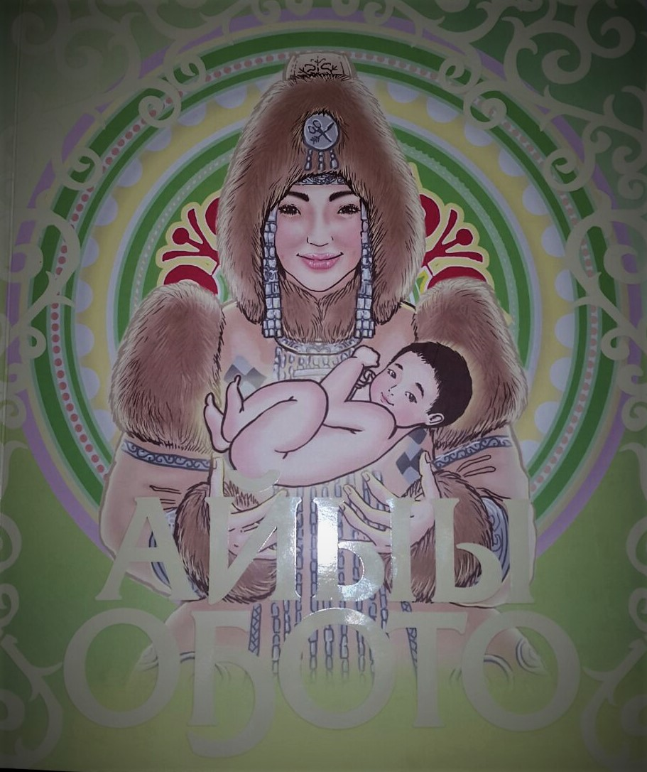
Киһи үтүө аата, майгыта олоҥхоҕо этиллиитэ, кэпсэниитэ. Киһи олоххо анала
Олоҥхону аахтахха биир өттүнэн, Аан дойду дьоно биир сомоҕо буоларын, ол эбэтэр өйдөһүүнү, тулуйсууну, сөпсөһүүнү кэрэһэлиир өрүт элбэхтик көстөр. Олоҥхоҕо айыы аймаҕа бэйэ бэйэҕэ көмөтө, бэйэ бэйэни өйөһүүтэ, эйэлээх олоххо тардыһыыта сүрүн санаа буолар.
Саха норуота — киэҥ-холку көҕүстээх майгытынан-сигилитинэн , киһи аймах үтүөҕэ-кэрэҕэ тардыһыытын өрө тутар олоҥхолоох. Омук бэйэтин үгэһинэн, бэйэтин кутунан-сүрүнэн, бэйэтин айылгытынан этэҥҥэ олоруохтааҕын туоһулуур оҥоһуулаах эбит.

Slide 4
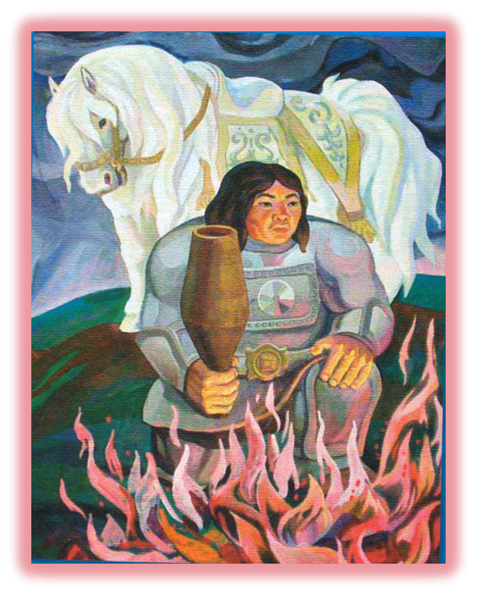
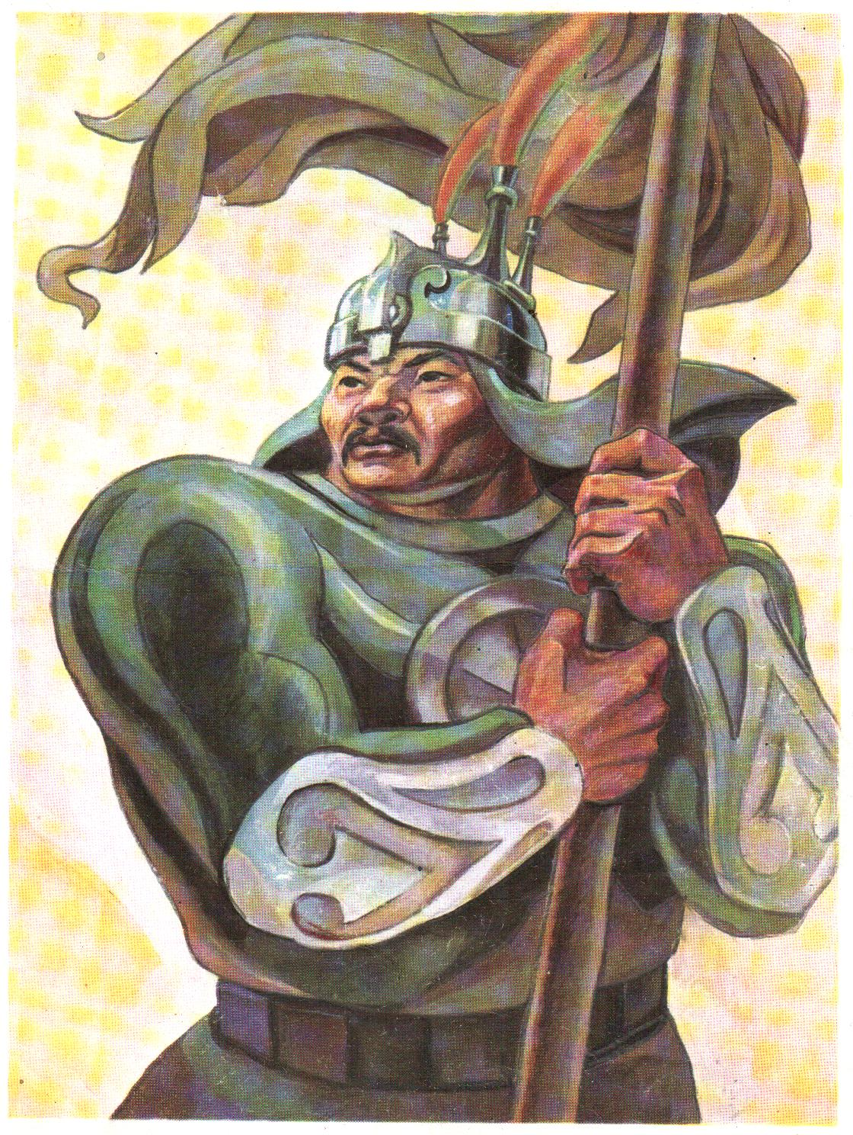
“Бэйэни өрө тутан бэйэҕэ үтүө сыһыаннаах буоллахха олоҕун онкула оҥоһуллар” - историк, муниципальнай сулууспа үөрэхтээх, «Тулаһы» общественнай түмсүү салайааччыта Александр Афанасьевич киһи олоххо сыһыанын, олох дьиҥ суолтатын өбүгэ үөрэҕин кытта ситимниир:
«Бастакытынан, бэйэҕэ сыһыан. Оҕону кыра сааһыттан бэйэтин санаатын ыйытан толкуйдата уонна саҥарда үөрэтиэххэ. Оҕо төһөнөн бэйэтин санаатын сатаан истэн, толкуйдаан этинэр даҕаны, соччонон сайдар, эрэллээх, быһаарыныылаах, олоҕор тирэхтээх буола улаатар. Өбүгэ үйэлээх үтүө үгэһигэр, төрүт тыыныгар оҕону иитэн сиэрдээх майгыны иҥэриэхпитин сөп. Оҕо аан маҥнайгыттан бэйэтигэр сөпкө сыһыаннаһарга, “мин-киһибин”, “мин айар-тутар айылгылаахпын”' диэн бэйэтин өйдүү, ылына үөрэннэҕинэ инники олоҕор бэйэтин салайынан, сааһыланан, сайдан барар. Ол аата бэйэҕэ сыһыан диэн буолар.

Slide 5
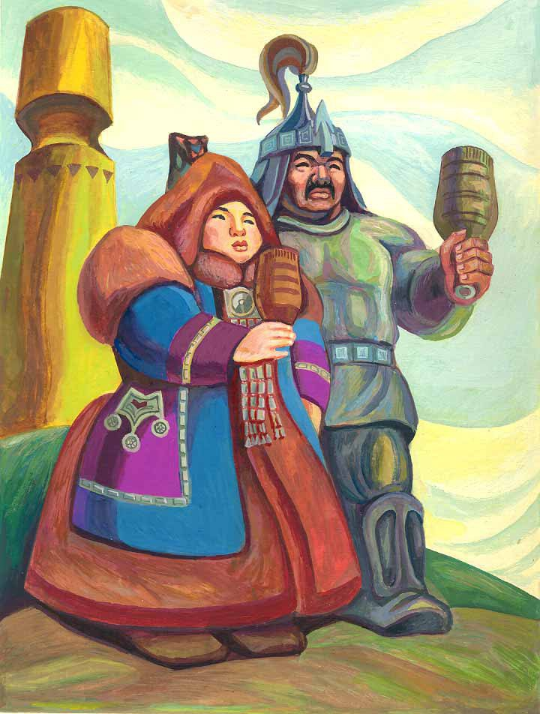
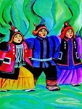
Иккиһинэн, киһиэхэ сыһыан. Оҕону, ыччаты биһиги бэйэбит холобурбутунан, сыһыаммытынан иитэбит. Эдэр төрөппүттэр ити сыһыан дириҥ өйдөбүлүн сөпкө ойдөөн, ийэ-аҕа буолар улахан эппиэтинэстээҕин уонна тус бэйэлэрэ эт-хаан, өй-санаа өттүнэн бэлэм буолалларыгар кыһаллыахтаахтар, бэйэ бэйэлэрин харыстаһыахтаахтар.
Үсүһүнэн, олоххо сыһыан. Олоххо араас түгэн буолар. Үчугэй да баар, мөкү да баар. Хайдах да түгэн буолбутун иһин бу түгэн тоҕо буолла, мантан тугу өйдүөхтээхпиний диэн толкуйу тобула, анаара уонна сөптөөх быһаарыныыны ылынара ордук. Хас биирдии дьайыы туохха тириэрдэрин ис иминэн булан оҥороро тоҕоостоох.
Киһи Олоххо буолар ыарахаттары киһи бэйэтин санаатынан кыайа үөрэннэҕинэ барыта кыаллар.бэйэтин дьайыытын, ол дьайыы туохха тиэрдиэн сөбүн толкуйдуон наада. Ол аата киһи бэйэтин иһиллэниэхтээх, ис дьиҥин анааран сөптөөх суолу тобулуохтаах.

